Slide 1
«День народного единства»
Тематическое занятие по лепке
Воспитатель: Коростелева С.Ю.

Slide 2
Цель: формирование навыков работы с пластилином, пробуждение интереса к лепке.
Задачи:
1. Совершенствовать умения детей скатывать кусочек пластилина, круговыми движениями ладоней, придавая ему шарообразную форму.
2. Учить приему сплющивания шарика на горизонтальной поверхности для получения плоского изображения исходной формы.
3. Закрепить умение детей отделять от большого куска пластилина небольшие комочки и раскатывать их между ладонями прямыми движениями обеих рук.
4. Развивать умение ориентироваться на листе бумаги.
5. Развивать мелкую моторику.
6. Воспитывать у детей отзывчивость, доброту
Билингвальный компонент: көпұлтты – многонациональность, бірлік – единство, Қазахстан - достық елі – Казахстан – страна дружбы.

Slide 3
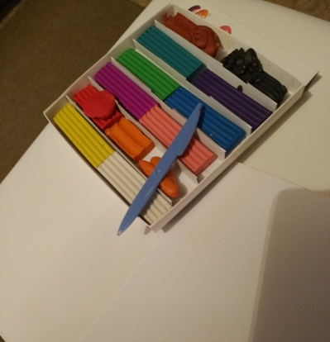
Здравствуйте, уважаемые родители ! Перед началом нашего занятия предлагаю подготовить : пластилин разных цветов; салфетка для рук; доска для лепки, картон.
Уважаемые родители! Объясните, пожалуйста, ребёнку задания, сфотографируйте его в процессе их выполнения и поделитесь этой информацией с воспитателями. Спасибо за помощь!

Slide 4
Здравствуйте, дорогие ребята!
- Ребята, сегодня мне бы хотелось с вами поговорить о нашей необъятной стране – Казахстан.
Сәлем, саған алтын күн
Сәлем саған көк аспан
Сәлем, саған жер ана
Сәлем, саған досым

Slide 5
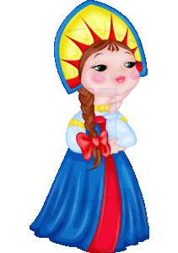
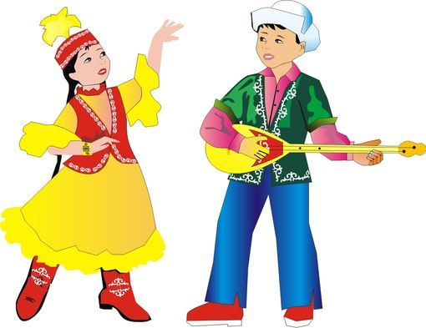
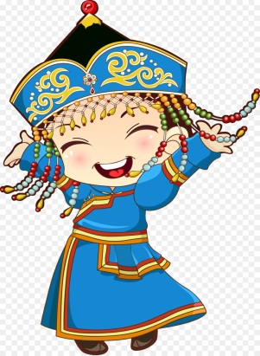
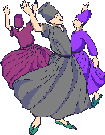
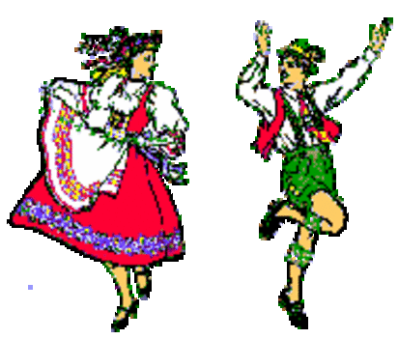
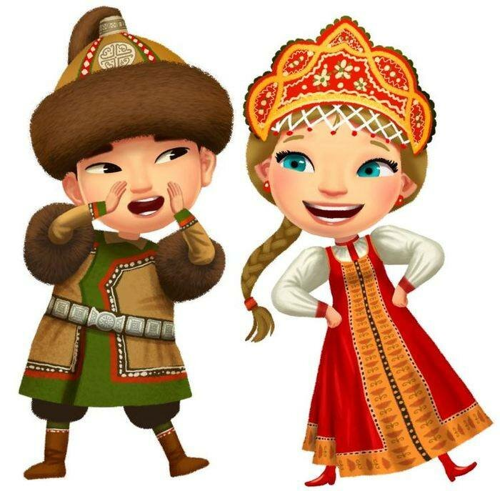
Живут в Казахстане разные
Народы с давних пор:
Одним леса по нраву,
Другим степной простор.
У каждого народа
Язык свой и наряд,
Один черкеску носит,
Другой надел халат.
Один рыбак с рожденья,
Другой верблюдовод,
Один кумыс готовит,
Другой готовит мед.
Одним милее осень,
Другим милей весна
А Родина – наш Казахстан,
У нас у всех одна!

Slide 6
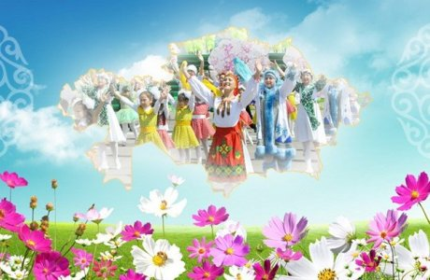
Великий праздник ПЕРВОМАЙ
Первого мая наша страна будет отмечать замечательный праздник – День единства народов Казахстана.
Это праздник мира, труда, дружбы. Поодиночке не сделать того, что можно сделать вместе.
Один посадит дерево, а все вместе – сад. Один успеет положить только кирпич, а вместе уже построили дом!
Соединяет людей дружба.

Slide 7
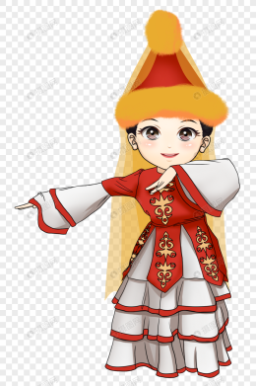
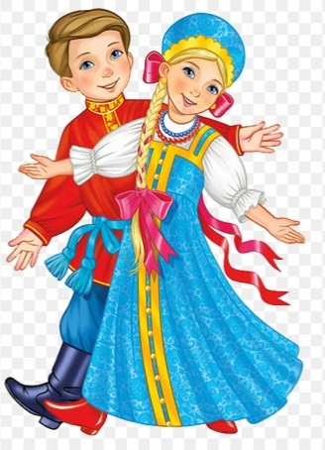
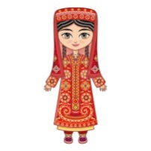
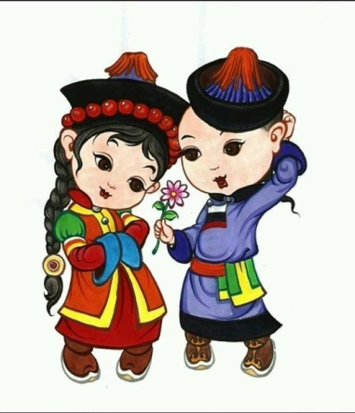
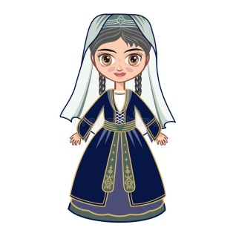
Слушаем и запоминаем!
Казахстане проживают представители более ста национальностей.
Коренные жители Казахстана – казахи. Они составляют больше половины жителей республики. Представители других национальностей – русские, узбеки, киргизы, татары, азербайджанцы, турки, дунгане, уйгуры, немцы, украинцы, армяне и другие, живущие на территории Республики, являются равноправными гражданами республики Казахстан. Вместе мы преодолеваем трудности, делим радости.
Немало тёплых слов можно сказать о каждом народе. Каждый народ имеет богатую культуру.
От поколения к поколению передаются сказания, легенды, традиции. По-разному рассказывают сказки разные народы, разные песни поют детям в колыбели, но всех их объединяет желание жить в мире, согласии, единстве.

Slide 8
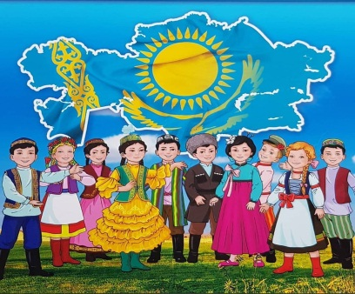
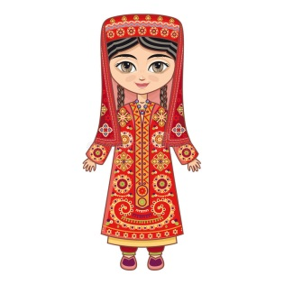
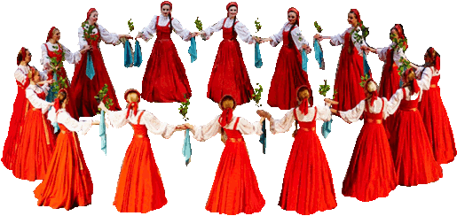
Ребята, что вы можете сказать о народах нашей страны? Какие национальности, проживающие в Казахстане, вы знаете?
Казахи, русские, узбеки, киргизы, татары, азербайджанцы, турки, немцы, украинцы, армяне и другие.
- А как вы думаете, дружно ли живут народы в нашей стране?
- Люди разных национальностей живут под мирным небом Казахстана очень дружно, единой семьёй

Slide 9
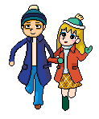
Поиграем Игра «Хорошо»
Хорошо что солнце светит?
Хорошо! (хлопают в ладоши)
Хорошо что дует ветер
Хорошо (хлопают)
Хорошо идти с друзьями (шагают)
Хорошо
Хорошо в краю родном (разводят руки в стороны)
Хорошо (хлопают)
Хорошо быть казахстанцем? (выставляют большие пальцы)
Хорошо! Хорошо!

Slide 10
А знаете ли вы пословицы о дружбе? (выучить)
Старый друг лучше новых двух.
Дружба - великая сила.
Друг за друга держаться - ничего не бояться.
- Вот какие пословицы сочинил наш народ. Потому что понимал, что дружба – это великая сила. Народы всех национальностей живут сплочённо, помогают друг другу.
- -Споем вместе о дружбе!

Slide 11
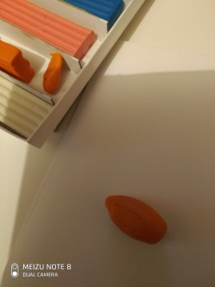
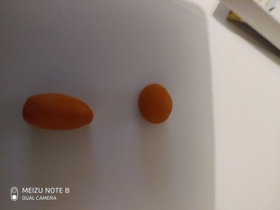
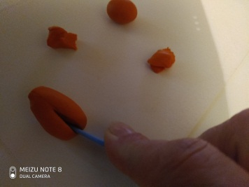
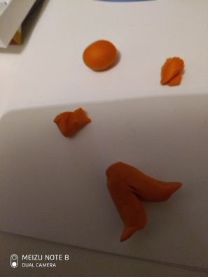
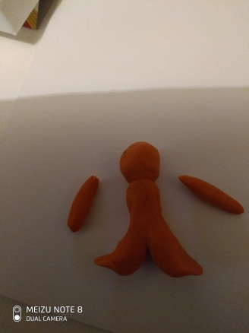
Я хочу предложить вам сделать из пластилина маленьких человечков, которые взявшись за руки обнимут нашу страну и покажут как они дружны, хоть и разные
Туловище овальное делаем из колбаски
Голова круглая
Руки и ноги тоже делаем из колбаски,
Теперь все соединяем

Slide 12
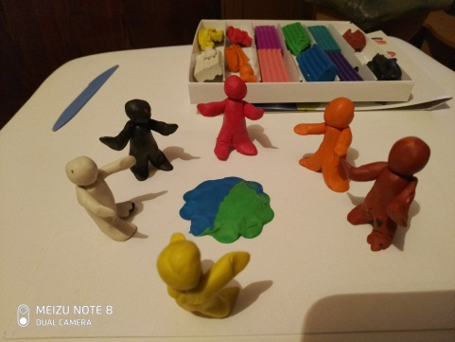
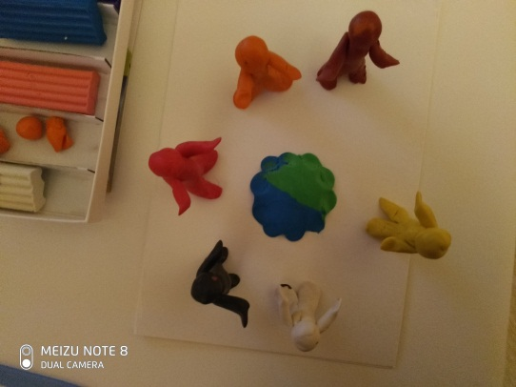
А теперь делаем Землю
Она у нас круглая.
Размещаем на центре картона и приплющиваем
Вокруг располагаем наших человечков

Slide 13
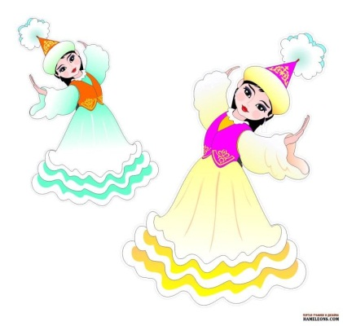
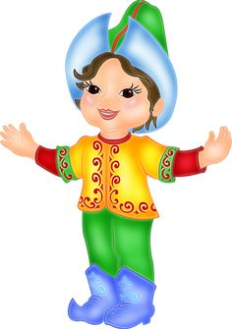
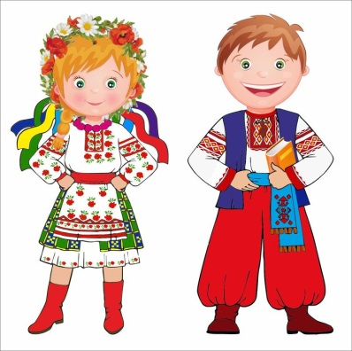
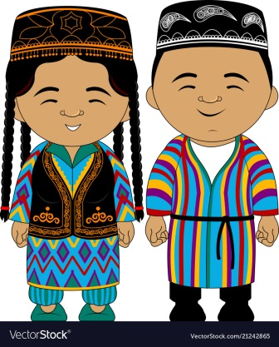
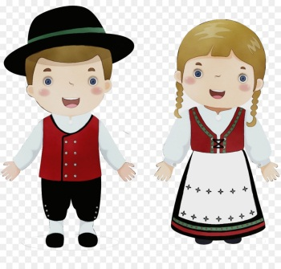
Мы дружной семьёй живем в Казахстане
Татары, уйгуры и русские с нами.
Так пусть же крепнет во веки веков
Дружба народов всех возрастов.
Дружба народов - не просто слова,
Дружба народов навеки жива.
Дружба народов - счастливые дети,
Колос на ниве и сила в расцвете.
Дружба народов - бескрайний простор,
Мир и согласие, девичий хор,
Звонкая песнь чабана молодого,
Сад, виноград возле дома родного.

Slide 14
- Ребята, о каком празднике мы сегодня говорили?
О 1 мае –Дне Единства народов Казахстана
Что самое главное в этом празднике?
Все народы Казахстана живут мирно и дружно

Slide 15
Я желаю вам жить дружно и мирно и помнить о великой силе дружбы!
До новых встреч!

